Slide 1
46-3
These materials are by the Kongki Ka Project and are made available to you under the terms of the Creative Commons Attribution ShareAlike license 4.0.
You have permission to share and redistribute these materials in any format and to make reasonable revisions and adaptations of this translation, provided that:
You include the above licence and source information.
If you redistribute these materials or create derivatives, you must distribute your contributions under the same license as the original.
The Holy Bible, Berean Standard Bible, BSB is produced in cooperation with Bible Hub, Discovery Bible, OpenBible.com, and the Berean Bible Translation Committee. This text of God's Word has been dedicated to the public domain.
Tibetan text is from the The Holy Bible in Modern Literary Tibetan, New Tibetan Bible translation.
This translation is made available under the terms of the Creative Commons Attribution-NonCommercial-NoDerivatives 4.0 International license.
Notes:
Checked Kham
46 Ascention & Pentacost
1. Great Commission/Ascension - Acts 1:1-8; Matthew 28:18-20; Acts 1:9-11 (Left
Top)
2. Receiving Holy Spirit - Acts 2:1-4 (Right Top)
3. Peter Addresses the crowd - Acts 2:5-41 (Right Bottom)
4. Community of Believers - Acts 2:42-47 (Left Bottom)

Slide 2
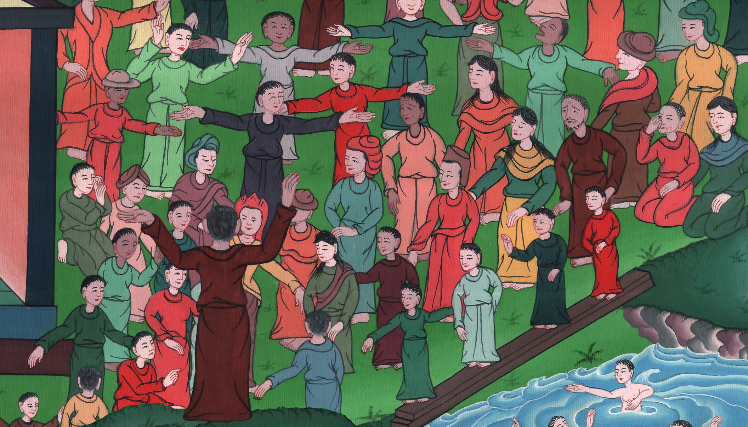
མཛད་འཕྲིན 2
སྐུ་ཚབ་པེ་ཏྲོས་ཆོས་བསྒྲགས་པ།

Slide 3
3. Peter Addresses the crowd - Acts 2:22-41
མཛད་འཕྲིན 2
སྐུ་ཚབ་པེ་ཏྲོས་ཆོས་བསྒྲགས་པ།
Notes:
46 Ascention & Pentacost
1. Great Commission/Ascension - Acts 1:1-8; Matthew 28:18-20; Acts 1:9-11 (Left
Top)
2. Receiving Holy Spirit - Acts 2:1-4 (Right Top)
3. Peter Addresses the crowd - Acts 2:5-41 (Right Bottom)
4. Community of Believers - Acts 2:42-47 (Left Bottom)

Slide 4
མཛད་འཕྲིན 2
སྐུ་ཚབ་པེ་ཏྲོས་ཆོས་བསྒྲགས་པ།
This work is licensed under a Creative Commons Attribution-ShareAlike 4.0 International License

Slide 5
(Apostle Peter continues teaching)
22Men of Israel, listen to this message: Jesus of Nazareth was a man certified by God to you by miracles, wonders, and signs, which God did among you through Him, as you yourselves know.
22ཡང་ཡེས་ར་ཨེལ་པ་རྣམས་ཀྱིས་ངའི་གཏམ་ལ་ཉོན༌ཅིག ནཱ་ཙ་རེལ་པ་ཡེ་ཤུ་ནི་དཀོན་མཆོག་གིས་ཁོང་བརྒྱུད་ནས་ཁྱོད་རྣམས་ཀྱི་ཁྲོད་དུ་ནུས་མཐུ༌དང༌། ངོ་མཚར་བའི་དོན༌དང༌། གྲུབ་རྟགས་བཅས་མཛད་དེ་བདེན་དཔང་མཛད་པའི་མི་དེ་ཡིན་ལ། ཁྱོད་ཅག་གིས་ཀྱང་ཤེས༌པ་ཡིན།

Slide 6
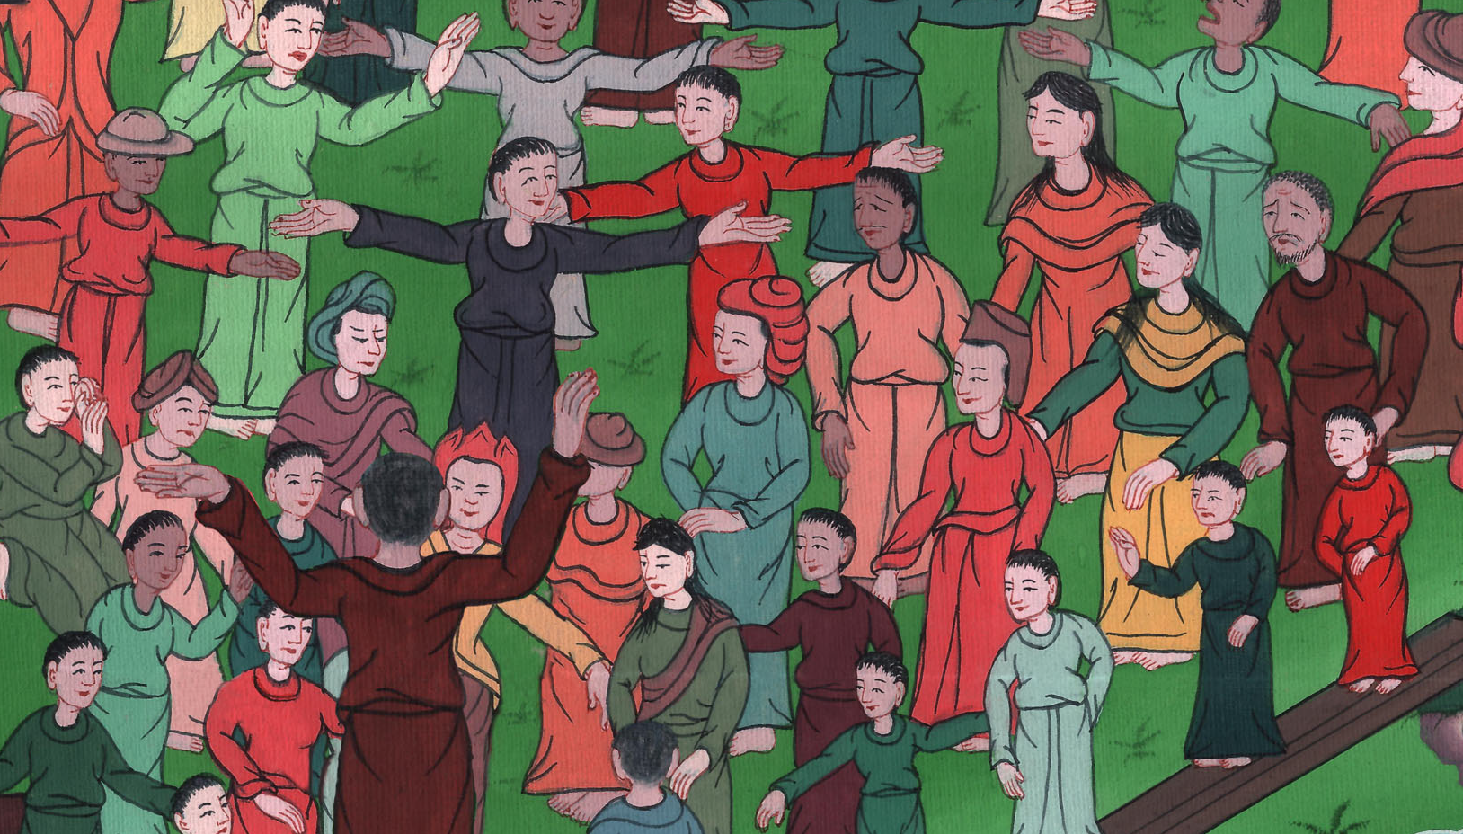
མཛད་འཕྲིན 2:22

Slide 7
23He was delivered up by God’s set plan and foreknowledge, and you, by the hands of the lawless, put Him to death by nailing Him to the cross.
23ཁོང་ནི་དཀོན་མཆོག་གི་དགོངས་པ་དང་མངོན་མཁྱེན་བཞིན་ཁྱོད་རྣམས་ལ་གཏད༌ཅིང༌། ཁྱོད་རྣམས་ཀྱིས་ཀྱང་ཁོང་ཉིད་ཁྲིམས་མེད་ལུགས་མེད་རྣམས་ཀྱི་ལག་ཏུ་སྤྲད་དེ་ཤིང་རྒྱ་གྲམ་གྱི་སྟེང་དུ་བརྡབས་ནས་བཀྲོངས༌མོད།

Slide 8
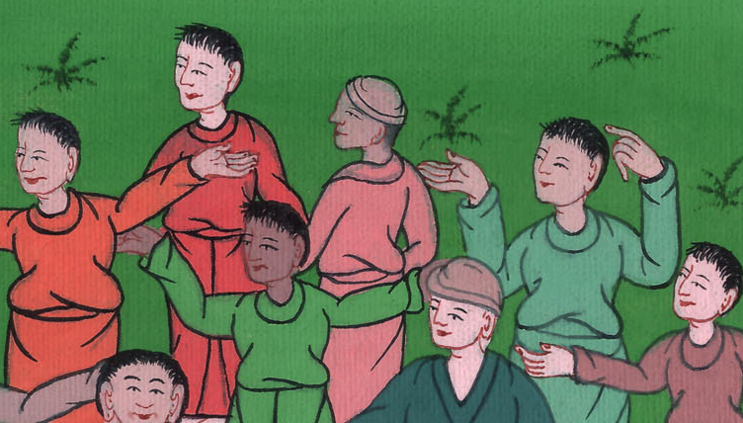
མཛད་འཕྲིན 2:23

Slide 9
24But God raised Him from the dead, releasing Him from the agony of death, because it was impossible for Him to be held in its clutches.
24འོན་ཀྱང་དཀོན་མཆོག་གིས་ཁོང་ཉིད་འཆི་བའི་སྡུག་བསྔལ་ལས་བསྐྱབས་ཏེ་སླར་གསོན་པར་མཛད་དོ།། རྒྱུ་མཚན་ནི་འཆི་བས་ཁོང་ཉིད་གཟུང་མི་ནུས་པའི་ཕྱིར༌རོ།།

Slide 10
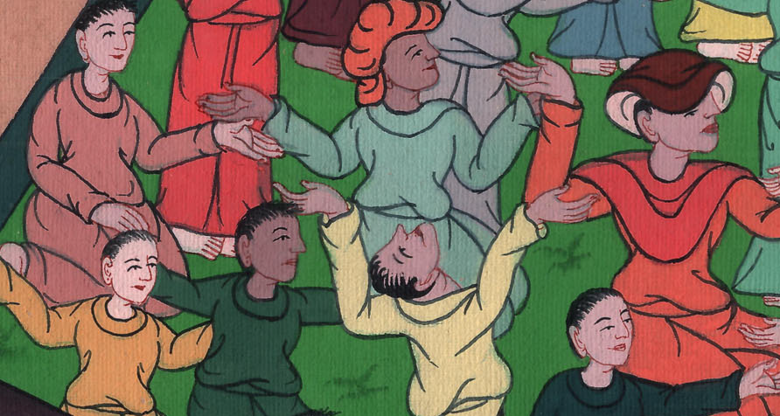
མཛད་འཕྲིན 2:24

Slide 11
25David says about Him:
‘I saw the Lord always before me;
because He is at my right hand, I will not be shaken.
25དེ་ཡང་དཱ་བིད་ཀྱིས་སྐྱབས་མགོན་ཡེ་ཤུའི་སྐོར་ལ་ཇི་སྐད༌དུ།
བདག་གི་མིག་སྔར་གཙོ་བོ་ཁོང་ཉིད་རྒྱུན་དུ༌མཐོང༌།།
བདག་གི་གཡས་སུ་བཞུགས་པས་ང་རང་གཡོ་བ༌མེད།།

Slide 12
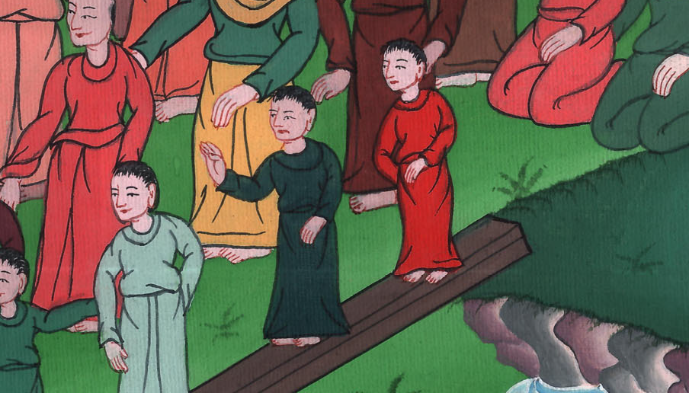
མཛད་འཕྲིན 2:25

Slide 13
26Therefore my heart is glad and my tongue rejoices;
my body also will dwell in hope,
27because You will not abandon my soul to Hades,
nor will You let Your Holy One see decay.
26དེའི་ཕྱིར་རང་སེམས་དགའ་ཞིང་ངག་ནས་སྤྲོ་བ༌བརྗོད།།
བདག་གི་ལུས་པོ་འདི་ཡང་རེ་འདུན་ནང་དུ༌གནས།།
27ང་ཡི་རྣམ་ཤེས་གཤིན་པོའི་གནས་སུ་མི་བསྐྱུར༌ཞིང༌།།
ཁྱེད་ཀྱི་སྐྱེས་བུ་དམ་པའི་ལུས་པོའང་རུལ་མི༌འཇུག །

Slide 14
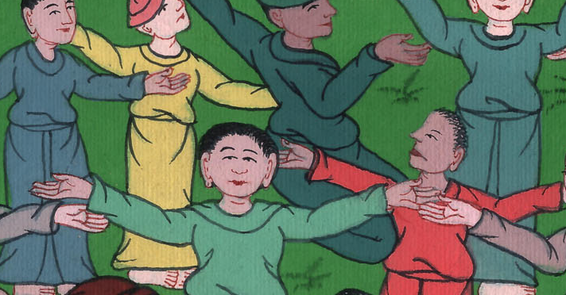
མཛད་འཕྲིན 2:26,27

Slide 15
28You have made known to me the paths of life;
You will fill me with joy in Your presence.’
28ཁྱེད་ཀྱིས་སྲོག་གི་འགྲོ་ལམ་བདག་ལ་བསྟན་མཛད༌པས།།
ཁྱེད་ཀྱི་དྲུང་དུ་ང་རང་དགའ་བས་མྱོས་པར༌འགྱུར།།
ཞེས་གསུངས་མྱོང༌ངོ༌།།

Slide 16
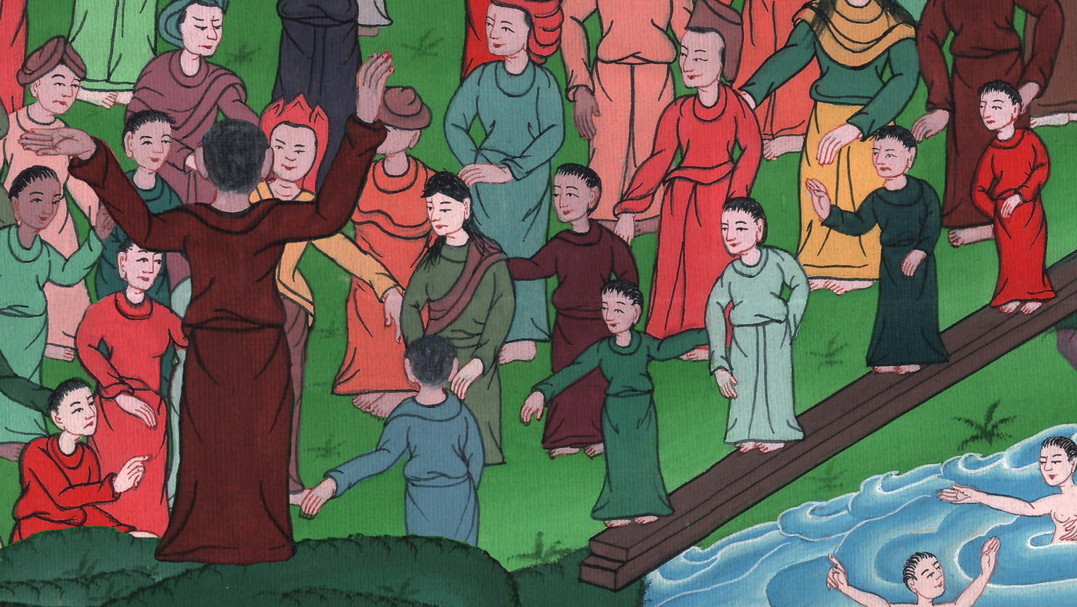
མཛད་འཕྲིན 2:28

Slide 17
29Brothers, I can tell you with confidence that the patriarch David died and was buried, and his tomb is with us to this day.
29ཡང་སྤུན་ཟླ༌རྣམས། ངས་མེས་པོ་དཱ་བིད་ཀྱི་སྐོར་ཁྱོད་རྣམས་ལ་གསལ་པོར༌སྨྲ་བར་བྱ་སྟེ། ཁོང་སྐུ་གྲོངས་ནས་དུར་དུ་སྦས༌ཤིང༌། ཁོང་གི་དུར་ས་ད་ལྟའི་བར་དུ་བདག་ཅག་གི་གནས་འདིར་ཡོད།

Slide 18
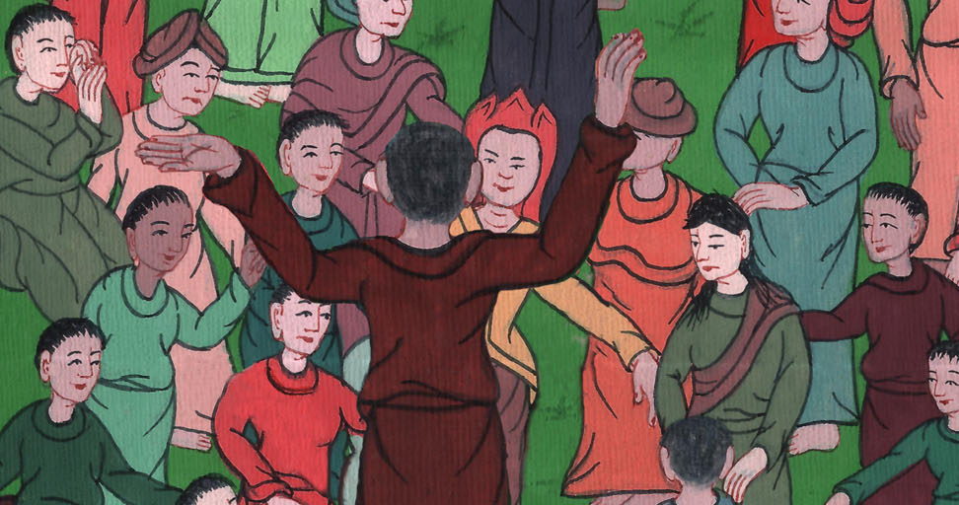
མཛད་འཕྲིན 2:29

Slide 19
30But he was a prophet and knew that God had promised him on oath that He would place one of his descendants on his throne.
30དེའི་ཕྱིར་དཱ་བིད་ནི་ལུང་སྟོན་པ་ཞིག་ཡིན་ཞིང་དཀོན་མཆོག་གིས་དེ་སྔར་ཁོ་ལ་དམ་བཅས་པ༌དང༌། དཱ་བིད་ཀྱི་རིགས་རྒྱུད་ལས་བུ་གཅིག་ཁོའི་རྒྱལ་ཁྲིའི་སྟེང་དུ་བསྐོ་ངེས་པ་ཤེས༌པས།

Slide 20
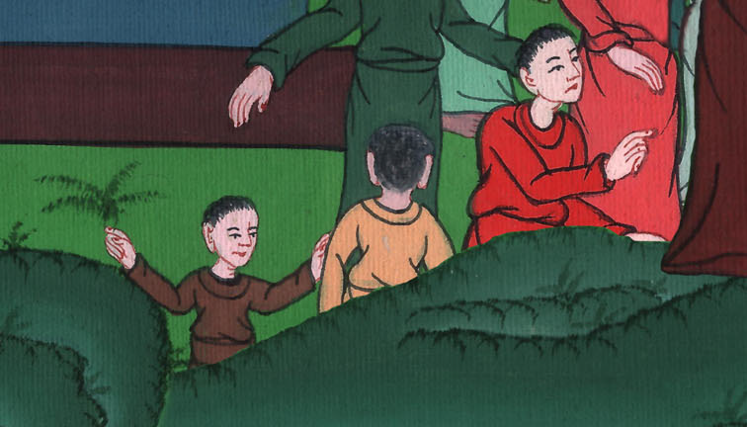
མཛད་འཕྲིན 2:30

Slide 21
31Foreseeing this, David spoke about the resurrection of the Christ, that He was not abandoned to Hades, nor did His body see decay.
31ཁོས་མངོན་པར་རྟོགས་ཤིང་སྐྱབས་མགོན་མཱ་ཤི་ཀ་སླར་གསོན་པའི་སྐོར་གསུངས༌ཏེ། མཱ་ཤི་ཀ་ཁོང་ཉིད་གཤིན་པོའི་གནས་སུ་མ་བསྐྱུར་ལ་ལུས་པོའང་རུལ་དུ་མ་བཅུག་ཅེས༌པའོ།།

Slide 22
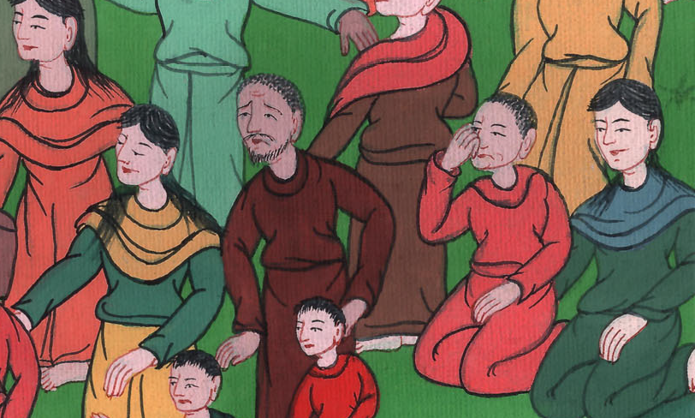
མཛད་འཕྲིན 2:31

Slide 23
32God has raised this Jesus to life, to which we are all witnesses.
32སྐྱབས་མགོན་ཡེ་ཤུ་ཁོང་ཉིད་ནི་དཀོན་མཆོག་གིས་སླར་གསོན་པར་མཛད་ཅིང་ངེད་ཅག་ཐམས་ཅད་ཀྱིས་ཀྱང་དོན་དེ་ལ་བདེན་དཔང་བྱེད༌པ་ཡིན།

Slide 24
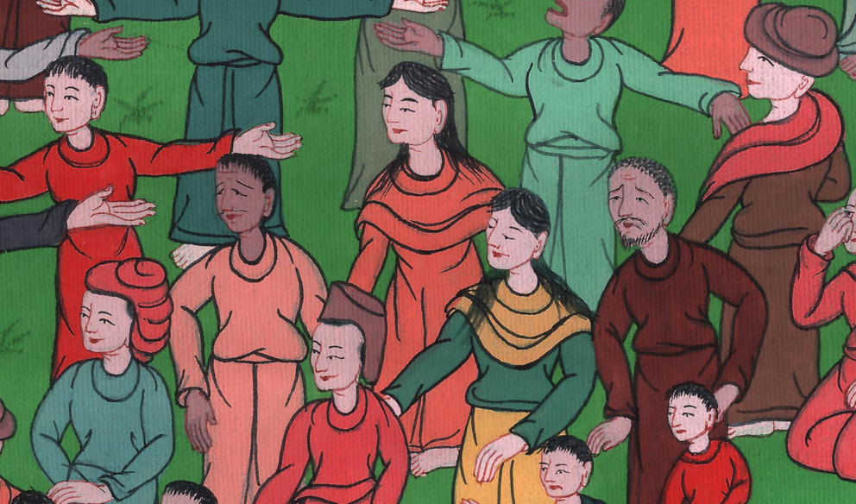
མཛད་འཕྲིན 2:32

Slide 25
33Exalted, then, to the right hand of God, He has received from the Father the promised Holy Spirit and has poured out what you now see and hear.
33དེའི༌ཕྱིར། དཀོན་མཆོག་གིས་སྐྱབས་མགོན་ཡེ་ཤུ་རང་གི་གཡས་ཕྱོགས་སུ་དྲངས་ཤིང་། ཁོང་ལ་རང་གི་ཡབ་ནས་ཞལ་བཞེས་གནང་ཡོད་པ་བཞིན་དམ་པའི་ཐུགས་ཉིད་ཐོབ་སྟེ། ཁྱོད་རྣམས་ཀྱིས་མཐོང་ཐོས་སུ་གྱུར་པ་བཞིན་ངེད་རྣམས་ལ་གནང་བ་ཡིན་ནོ།།

Slide 26
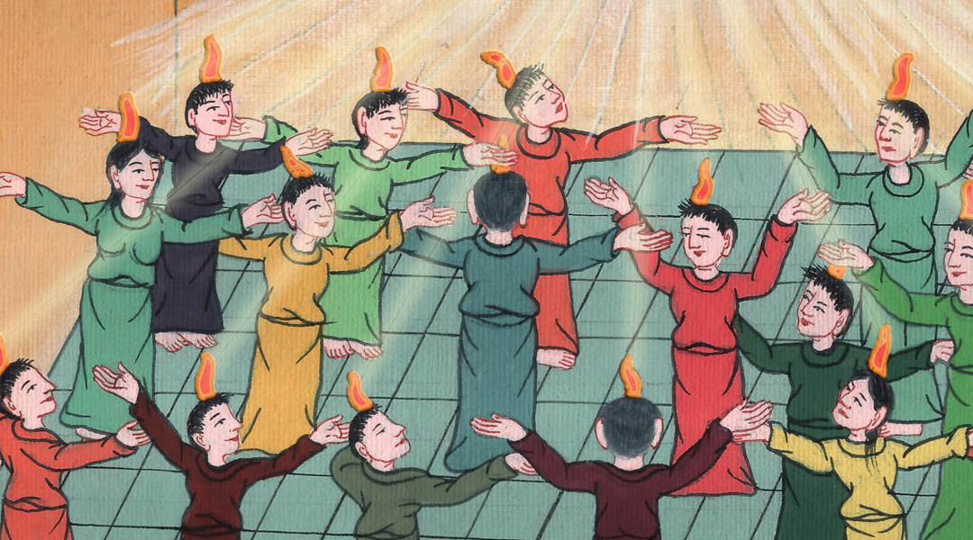
མཛད་འཕྲིན 2:33

Slide 27
34For David did not ascend into heaven, but he himself says:
‘The Lord said to my Lord,
“Sit at My right hand
35until I make Your enemies
a footstool for Your feet.”’
34ཡང་དཱ་བིད་ནམ་མཁའི་ཞིང་ཁམས་སུ་འཕགས་མ་མྱོང་ཡང་འདི་སྐད༌དུ།
དཀོན་མཆོག་གིས་ནི་ང་ཡི་གཙོ་བོ༌ལ།།
35བདག་གིས་ཁྱོད་ཀྱི་བསྟན་དགྲ་ཐམས་ཅད༌ཀུན།།
ཁྱོད་ཀྱི་ཞབས་ཀྱི་སྟེགས་སུ་བསྒྱུར་བའི༌བར།།
བདག་གི་གཡས་སུ་བཞུགས་ཤིང་སྒུག་པར༌བྱའོ།།
ཞེས་གསུངས་མྱོང༌ངོ༌།།

Slide 28
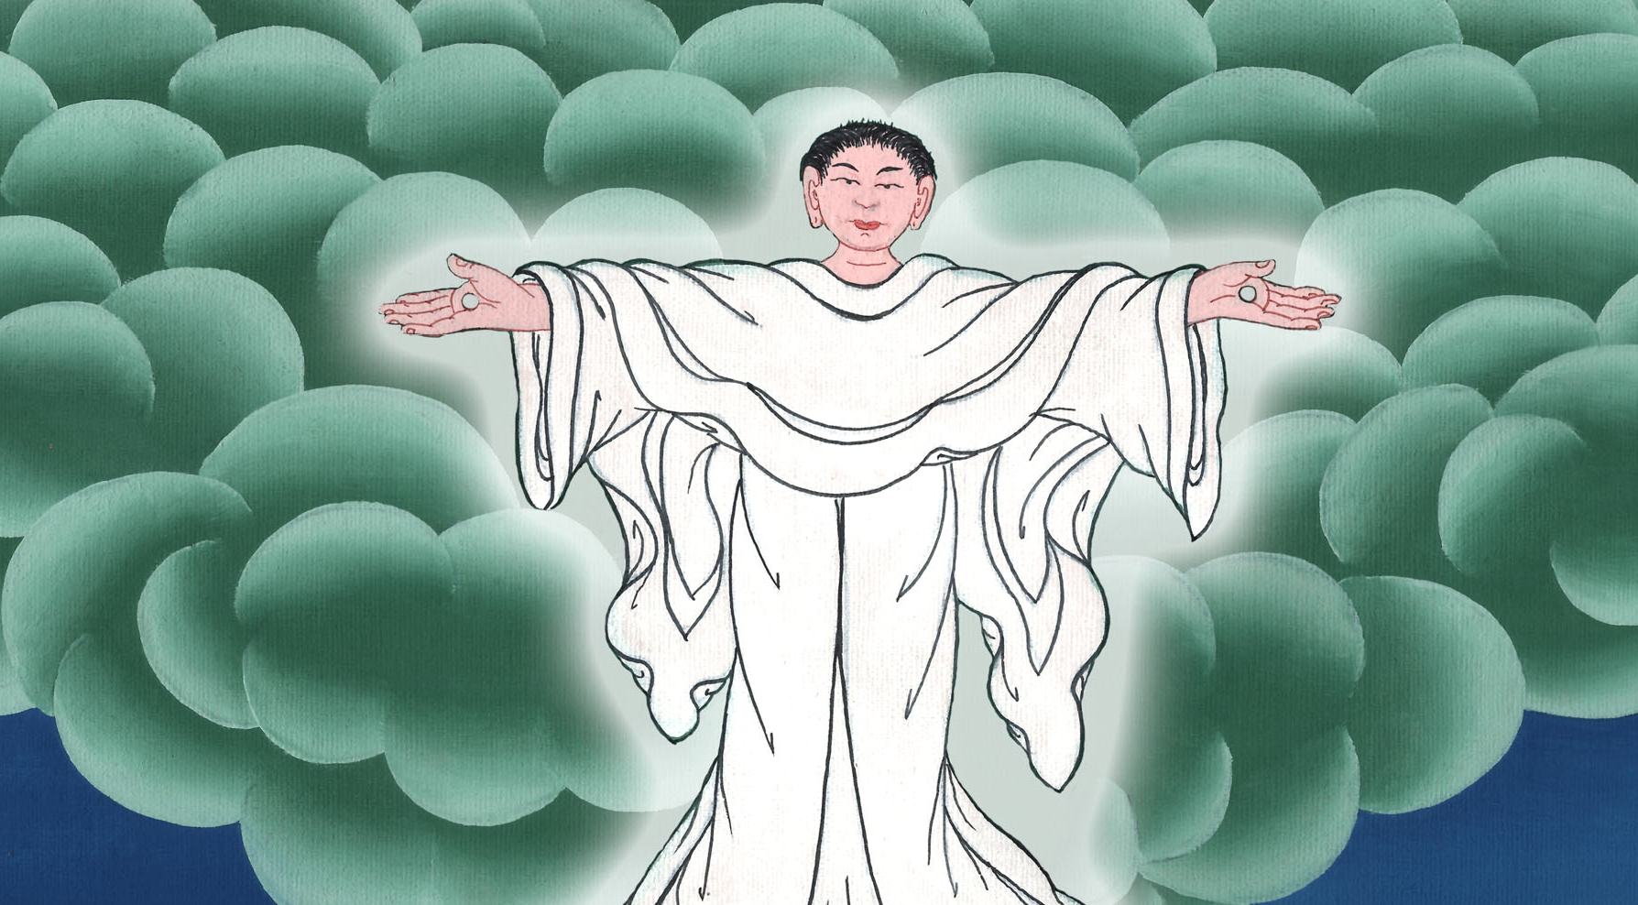
མཛད་འཕྲིན 2:35,35

Slide 29
36Therefore let all Israel know with certainty that God has made this Jesus, whom you crucified, both Lord and Christ!”
36དེ་བས་ཡེས་ར་ཨེལ་ཁྱིམ་རྒྱུད་ཀྱི་མི་ཐམས་ཅད་ཀྱིས་དངོས་གནས་ཤེས་དགོས་པ་ནི་ཁྱོད་ཅག་གིས་ཤིང་རྒྱ་གྲམ་གྱི་སྟེང་དུ་བརྡབས་པའི་སྐྱབས་མགོན་ཡེ་ཤུ༌ནི། དཀོན་མཆོག་གིས་གཙོ་བོ་དང་སྐྱབས་མགོན་མཱ་ཤི་ཀ་རུ་བསྐོས་པ་ལགས་ཞེས་གསུངས༌སོ།།

Slide 30
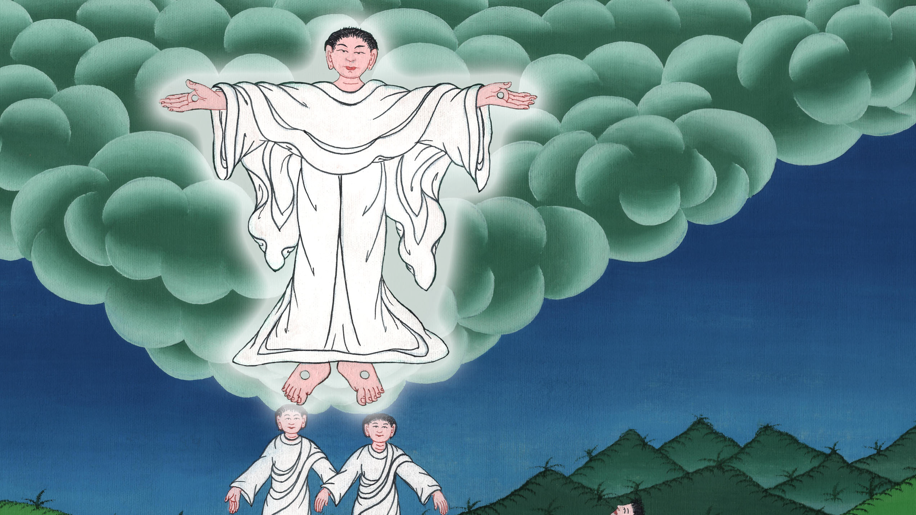
མཛད་འཕྲིན 2:36

Slide 31
37When the people heard this, they were cut to the heart and asked Peter and the other apostles, “Brothers, what shall we do?”
37དེ་ནས་མི་ཚོགས་ཀྱིས་གཏམ་དེ་ཐོས་པ་དང་སེམས་ལ་ན་ཟུག་སྐྱེས༌ཏེ། པེ་ཏྲོ་དང་སྐུ་ཚབ་པ་གཞན་རྣམས་ལ་འདི་ལྟར་དྲིས༌པ་སྟེ། སྤུན་ཟླ༌རྣམས། དེས་ན་ངེད་ཅག་གིས་ཅི་ཞིག་བྱ་འོས་སམ་ཞེས་པ༌ལ།

Slide 32
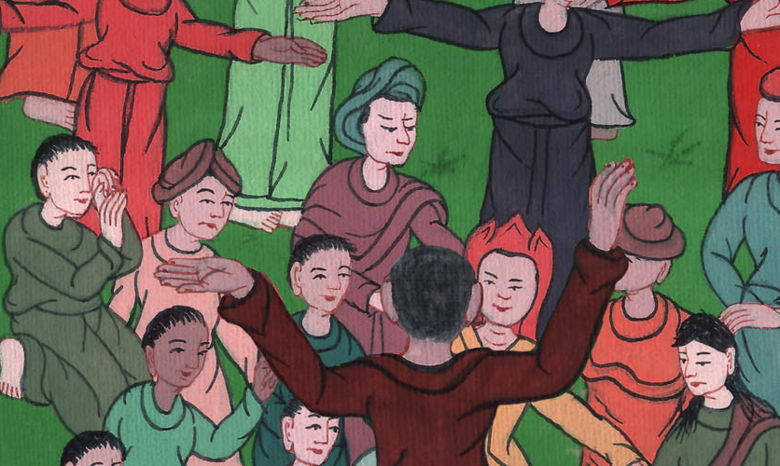
མཛད་འཕྲིན 2:37

Slide 33
38Peter replied, “Repent and be baptized, every one of you, in the name of Jesus Christ for the forgiveness of your sins, and you will receive the gift of the Holy Spirit.
38པེ་ཏྲོས་འདི་ལྟར༌གསུངས་པ་སྟེ། སྡིག་བསལ་འཐོབ་པའི༌ཕྱིར། ཁྱོད་ཅག་རེ་རེས་འགྱོད་བཤགས་བྱོས་ཤིག ཡེ་ཤུ་མཱ་ཤི་ཀའི་མཚན་ལ་བརྟེན་ནས་ཁྲུས་གསོལ་ལ་ཞུགས༌དང༌། དཀོན་མཆོག་གི་གནང་སྦྱིན་ཏེ་དམ་པའི་ཐུགས་ཉིད་འཐོབ་ངེས༌ཡིན།

Slide 34
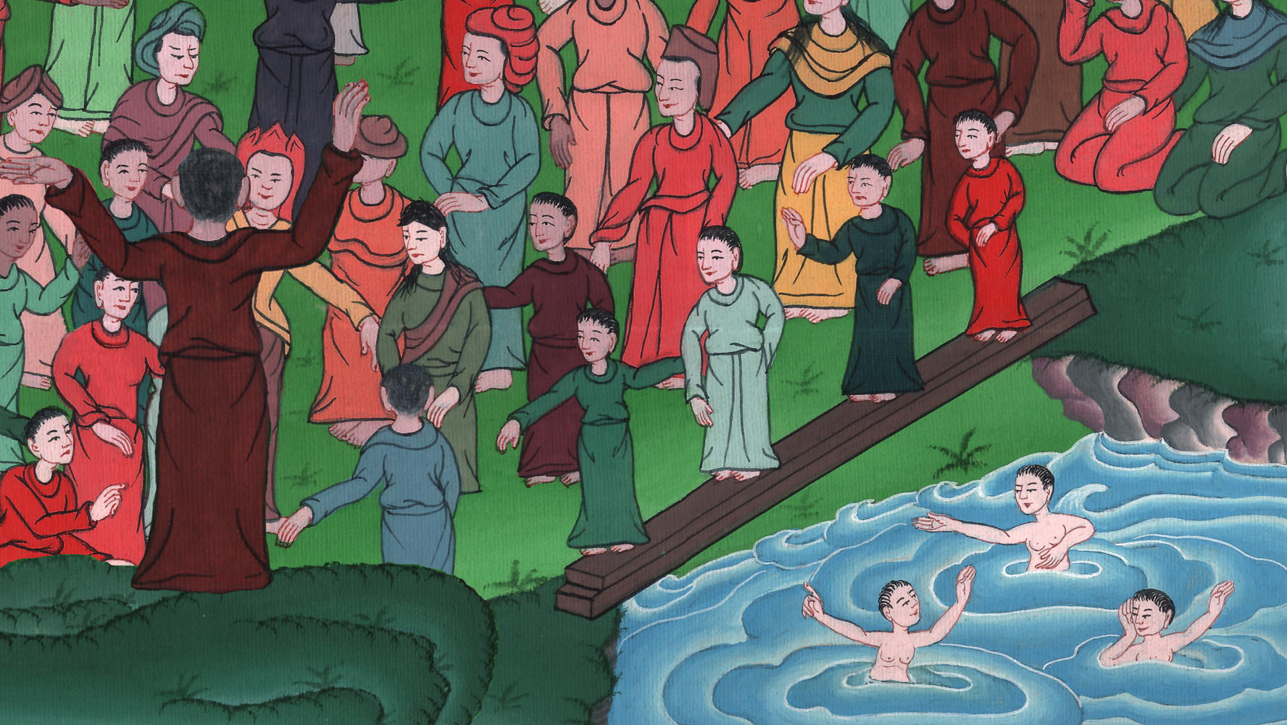
མཛད་འཕྲིན 2:38

Slide 35
39This promise belongs to you and your children and to all who are far off—to all whom the Lord our God will call to Himself.”
39ཅིའི་ཕྱིར་ཞེ༌ན། ཞལ་བཞེས་དེ་ནི་ཁྱོད་ཅག་དང་ཁྱོད་ཅག་གི་བུ་རབས་ཚ༌རྒྱུད། རྒྱང་རིང་དུ་གནས་པའི་མི་ཐམས་ཅད༌དེ། གཙོ་བོ་སྟེ་རང་རེའི་དཀོན་མཆོག་གིས་རང་ཉིད་ཀྱི་དྲུང་དུ་འབོད་པར་འགྱུར་བའི་མི་ཀུན་ལའང་གནང་བ་ཡིན་ཞེས་པའོ།།

Slide 36
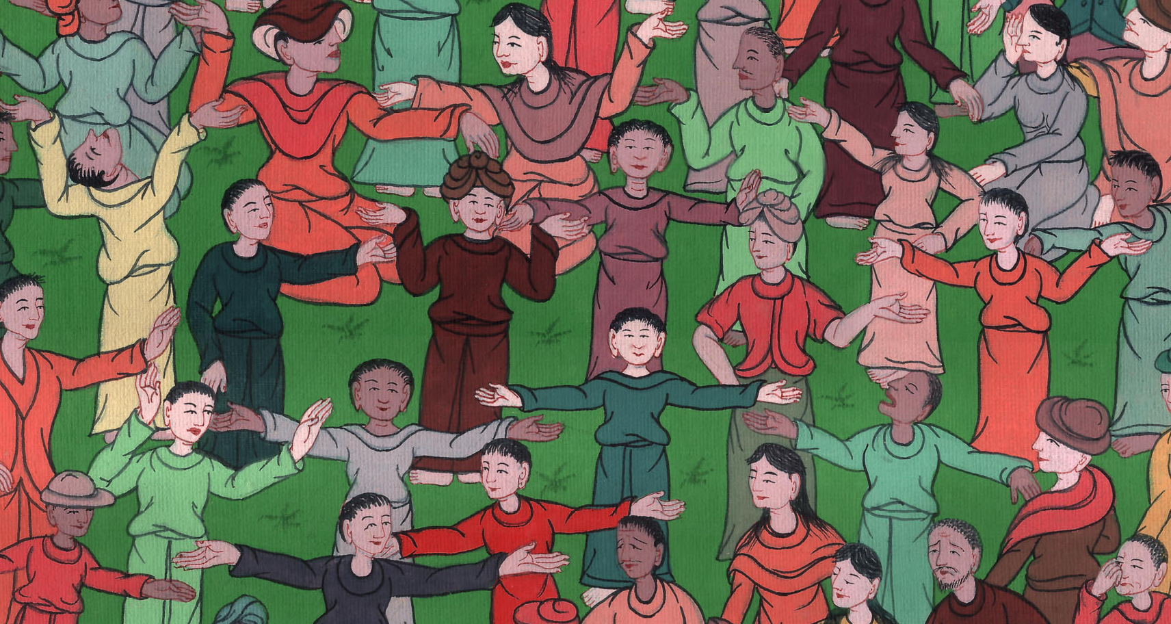
མཛད་འཕྲིན 2:39

Slide 37
40With many other words he testified, and he urged them, “Be saved from this corrupt generation.”
40ཡང་པེ་ཏྲོས་གཏམ་གཞན་མང་པོ་སྨྲས་ནས་བདེན་དཔང་བྱས༌ཏེ། ཁྱོད་ཅག་གིས་རང་ཉིད་བསྐྱབས་ནས་མི་རབས་ངན་པ་འདི་ལས་ཐར་བར་གྱུར་ཅིག་ཅེས་བསྐུལ།

Slide 38
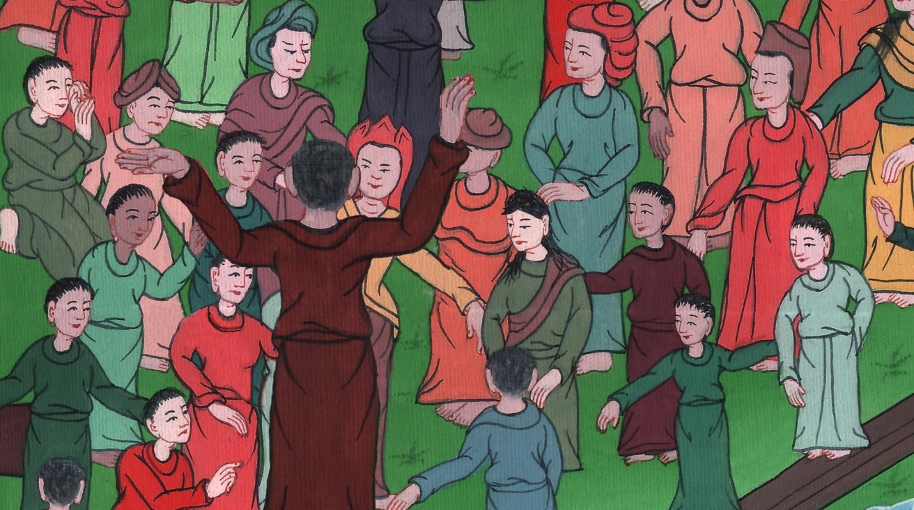
མཛད་འཕྲིན 2:40

Slide 39
41Those who embraced his message were baptized, and about three thousand were added to the believers that day.
41དེ་ནས་པེ་ཏྲོའི་གཏམ་དང་དུ་བླངས་པ་རྣམས་ལ་ཁྲུས་གསོལ་ཐོབ༌ཅིང༌། ཉིན༌དེར་མི་གྲངས་སུམ་སྟོང་ཙམ་དད་ལྡན་གྱི་གྲས་སུ་ཞུགས༌སོ།།

Slide 40
མཛད་འཕྲིན 2:41

